Slide 1
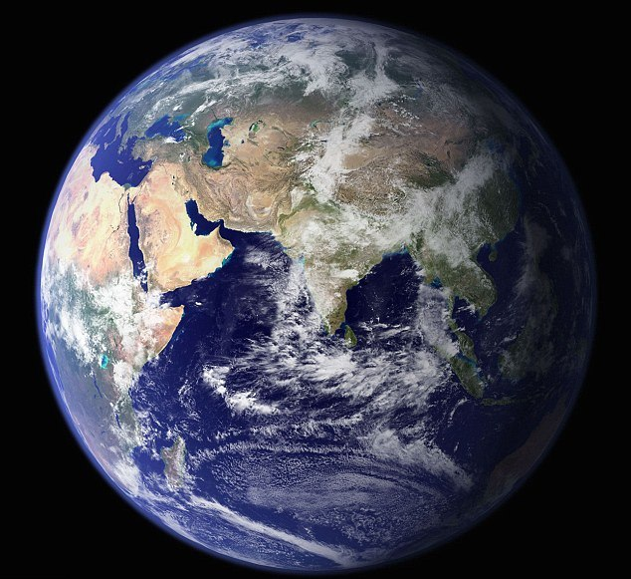
БРАЗИЛІЯ

Slide 2


Столиця- Бразиліа
Офіційна мова- Португальська
Державний устрій- Федеративна Республіка
Президент- Ділма Руссефф
Площа- 8 514 877 км²
Населення- 192 376 496
Густота- 22/км²
Прапор
Герб

Slide 3
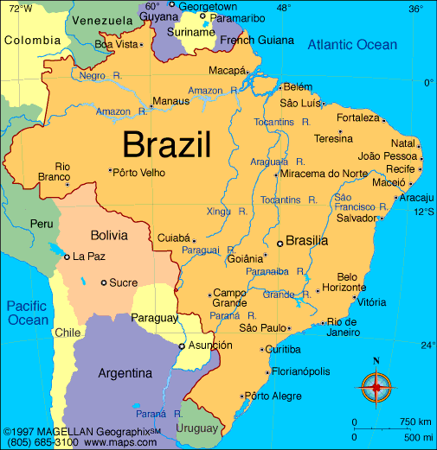
Бразилія — найбільша держава Латинської Америки, що займає майже половину континенту. На півночі межує з Венесуелою, Гайаною, Суринамом, Французькою Гвіаною, на півдні — з Уругваєм, на заході — з Аргентиною, Парагваєм, Болівією і Перу, на північному заході — з Колумбією. На півночі і сході омивається водами Атлантичного океану. Територія — 8511,996 тис. км²., що становить 5,7 % від усієї суші світу. Бразилія — п'ята за величиною країна світу.
Географічне положення

Slide 4
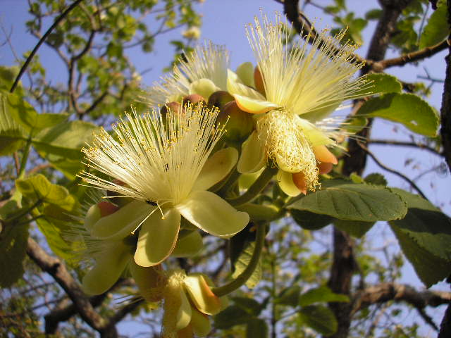
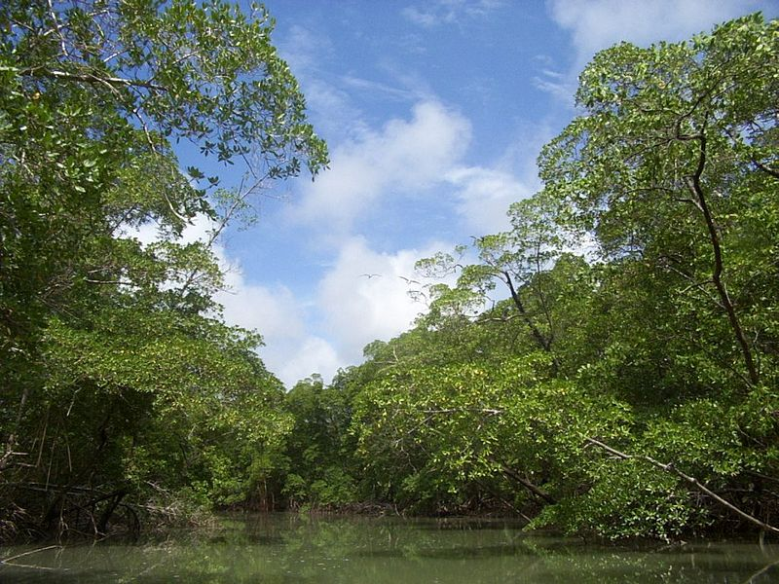
Для більшої частини території Бразилії характерний теплий тропічний клімат. Середні місячні температури коливаються від 16 до 29 °C; лише на високих східних масивах середня температура липня від 12 до 14 °C; можливі заморозки. Але режим опадів і типи клімату різні. На заході Амазонії екваторіальний вологий клімат, на сході Амазонії і прилягаючих пологих схилах Ґвіанського і Бразильського нагір'їв — субекваторіальний з посушливим періодом до 3-4 місяців. У центрі Бразильського плоскогір'я і Пантаналі — субекваторіальний вологий клімат з великими амплітудами температур; на північному сході плоскогір'я кількість опадів знижується до 500 мм і менше на рік, а дощі випадають вкрай нерегулярно: це район частих і тривалих посух. На східній околиці клімат тропічний пасатний, жаркий і вологий, з коротким посушливим сезоном. На півдні плоскогір'я постійно вологий клімат, тропічний на плато Парана і субтропічний у піднесених східних районах до півдня від 24° південної широти.
Клімат

Slide 5
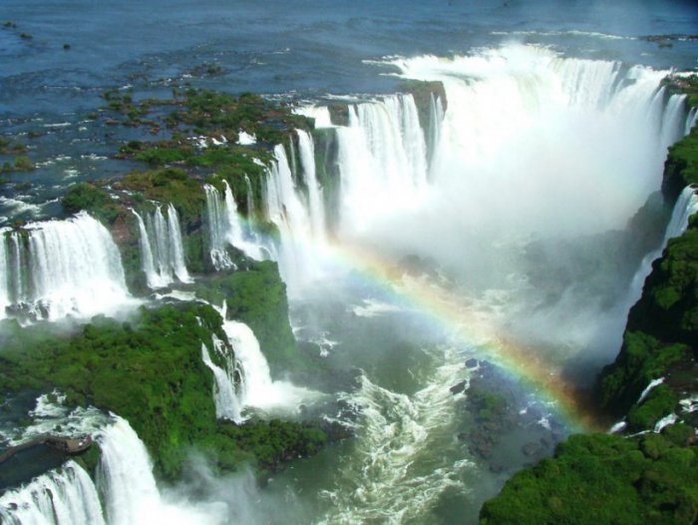
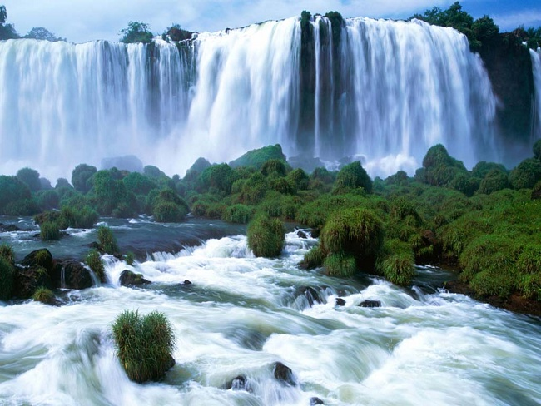
Територія країни вкрита дуже густою річковою мережею. Уся частина Бразильського плоскогір'їв зрошуються системою ріки Амазонка; південь Бразильського плоскогір'я — системами річокУругвай і Парана, захід — притокою Парани — рікою Парагвай, схід належить до басейну ріки Сан-Франсиску, північно-східна і східна окраїни плоскогір'я зрошуються короткими ріками, що впадають безпосередньо в Атлантичний. Усі ріки Бразильського плоскогір'я мають різкі коливання витрат води з бурхливими паводками, відзначаються порогами і водоспадами, мають великі запаси гідроенергії.
Внутрішні води

Slide 6
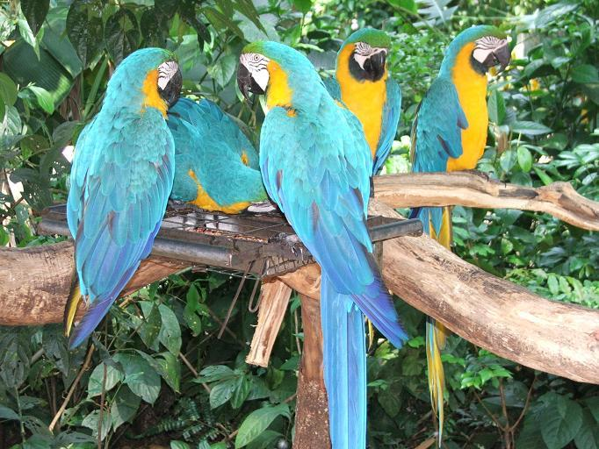
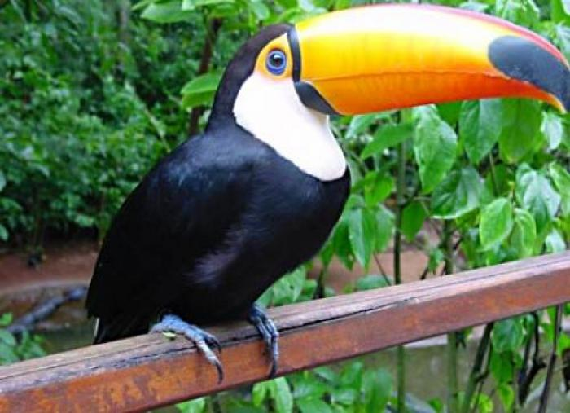
Вважається, що Бразилія має більше число як наземних хребетних тварин, так і безхребетних, ніж будь-яка інша країна світу. Ця висока різноманітність фауни може бути пояснена значними розмірами країни, а також великою варіацією типів її екосистем. Постійно виявляються нові види, а інші, на жаль, продовжують вимирати. Бразилія має найбільше число видів приматів серед всіх країн, та найбільше число видів прісноводних риб . Вона займає друге місце за числом видів земноводних, третє за числом видів птахів, і п'яте за числом видів плазунів. Багато з видів знаходяться під загрозою, особливо ті, що мешкають в екосистемах, що зараз значною мірою знищені, таких якатлантичний ліс.
Тваринний світ

Slide 7
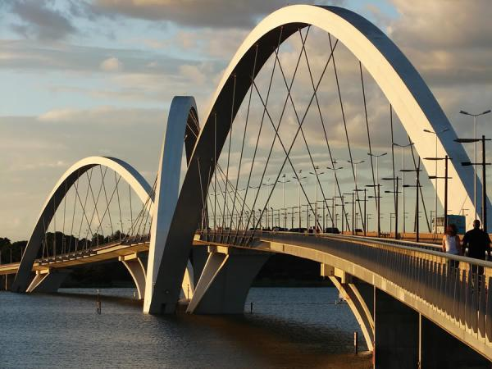
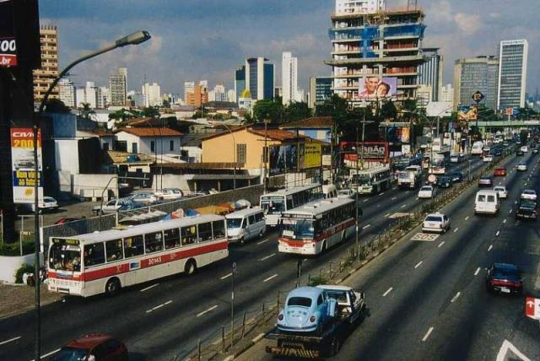
Основними транспортними шляхами усередині країни є автодороги. Система автодоріг досить розвинена та складна. Залізниці у Бразилії загалом застарілі та використовуються майже виключно для перевезення вантажів..
Морський транспорт традиційно був дуже важливим у Бразилії, хоча зараз він також використовується майже виключно для перевезень вантажів. Також важливий річковий транспорт, особливо у Амазонії, де він є основним транспортним засобом. Всього Бразилія має біля 50 тис. км водних шляхів.
Авіаційний транспорт зараз швидко розвивається. З південноамериканською інтеграцією очікується, що більше аеропортів відкриються для міжнародних рейсів протягом наступних років.
Транспорт

Slide 8
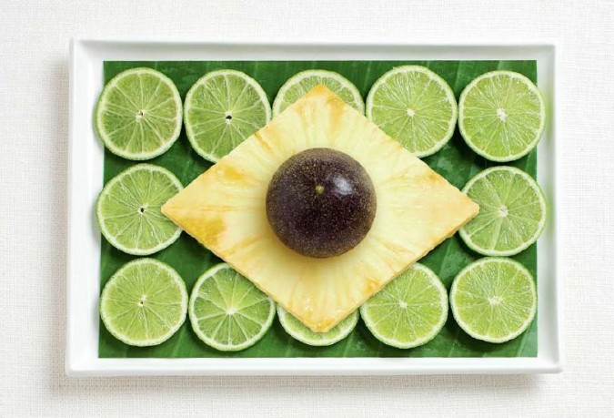
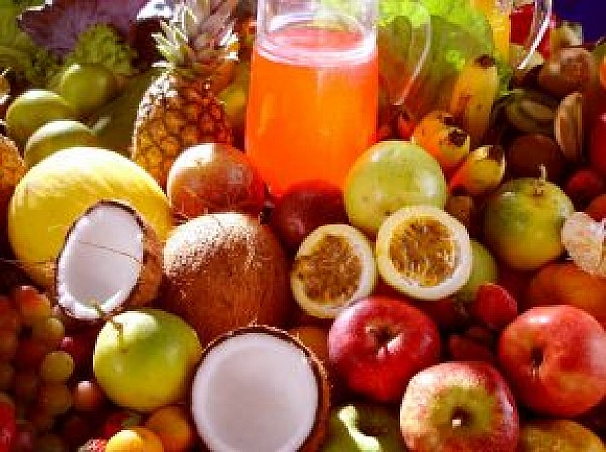
Культура Бразилії перш за все походить від культури Португалії. Португальські колоністи та іммігранти принесли католицьку віру, португальську мову і багато традицій, які все ще мають значний вплив на сучасну бразильську культуру. Як багатонаціональна країна, на її культуру також чинили свій вплив інші народи. Американські індіанці значно вплинули на кухню Бразилії та на її мову, а африканці, привезені як раби, в значній мірі вплинули на бразильську музику, танці, кухню. Італійські і німецькі іммігранти, які у великій кількості переселялися до Бразилії, також чинили значний вплив на різні аспекти життя, але їх вплив найсильніший на півдні країни.
Культура Бразилії

Slide 9
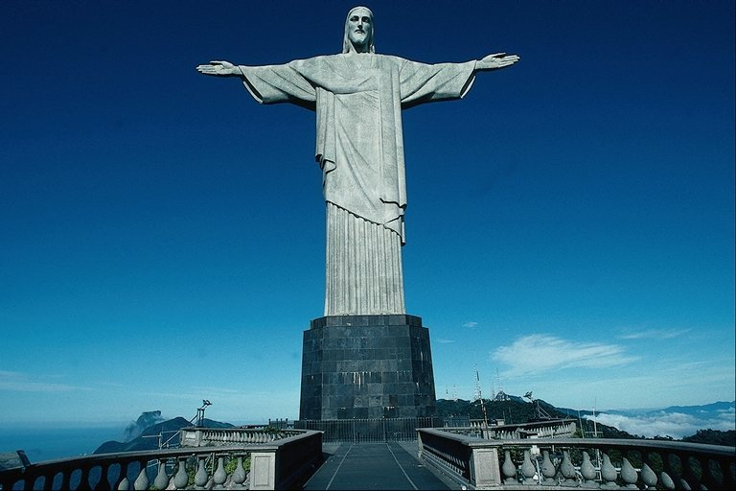
Згідно з переписом Бразильського інституту географії та статистики (IBGE^{[13]}):
73,6 % населення — католики (близько 126 млн).
15,4 % — протестанти (близько 25 млн).
7.4 % населення вважають себе атеїстами або агностиками.
1,3 % — спіритуалісти.
1,8 % — прихильники інших релігій. У тому числі мормони (900 тис.), свідки Єгови (600 тис.), буддисти (215 тис.), сейсо-но-іє (151 тис.), юдаїсти (230 тис.) тамусульмани (27 тис.) ^{[14]}.
0.3 % — прихильники традиційних африканських релігій, таких як кандомбле, макуба та умбанда.
Деякі сповідують суміш різних релігій, наприклад католицизму, кандомбле та індіанських релігій.
Релігія

